Slide 1


Rappel du contexte
Fonctionnel
Technique
Présentation du document
Ce document a pour but de :
Présenter rapidement la solution fonctionnelle proposée ;
Présenter rapidement la solution technique retenue.

Slide 2
Rappel du contexte
Fonctionnel
Technique
Rappel du contexte
Votre entreprise « OC Pizza » est un jeune groupe de pizzeria en plein essor et spécialisé dans les pizzas livrées ou à emporter.
Elle compte déjà 5 points de vente et prévoit d’en ouvrir au moins 3 de plus d’ici la fin de l’année.

Slide 3


Rappel du contexte
Fonctionnel
Technique
Fonctionnalités attendues
Employés
Client
Consulter les produits
Passer des commandes
Payer en ligne ou à la livraison
Modifier ou annuler une commande
Gérer commandes
Suivre les commandes
Gérer stocks
Aide-mémoire pizzas

Slide 4







Le système et les acteurs
Rappel du contexte
Fonctionnel
Technique
Partie fonctionnelle
Application web utilisable sur plusieurs terminaux (adaptative/responsive) ;
Trois types d’acteurs : les clients, les employés et les acteurs externes.
Client
Employés OC Pizza
Acteurs externes
Patron
Manager
Pizzaiolo
Livreur
Bancaire
Notifications

Slide 5
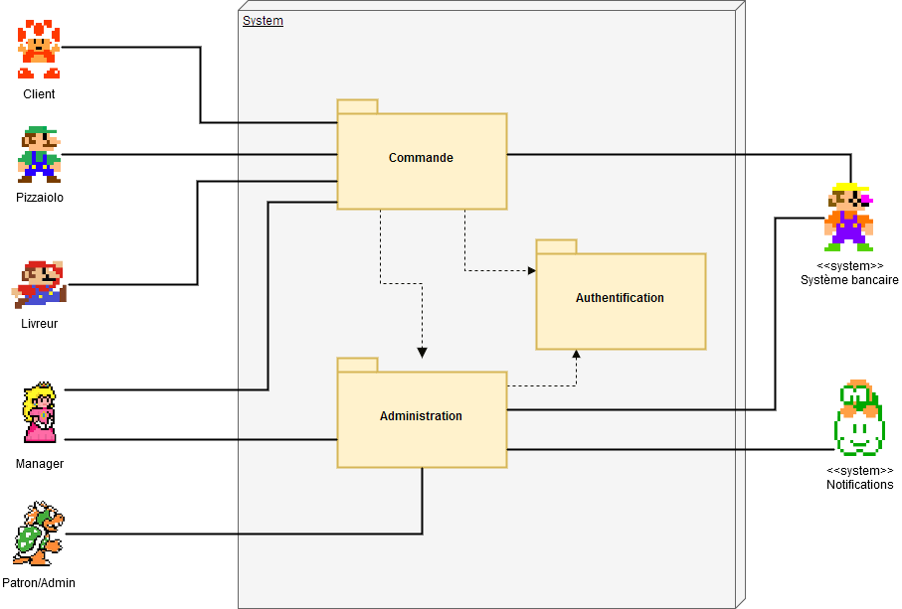
Rappel du contexte
Fonctionnel
Technique
Diagramme de paquetage

Slide 6
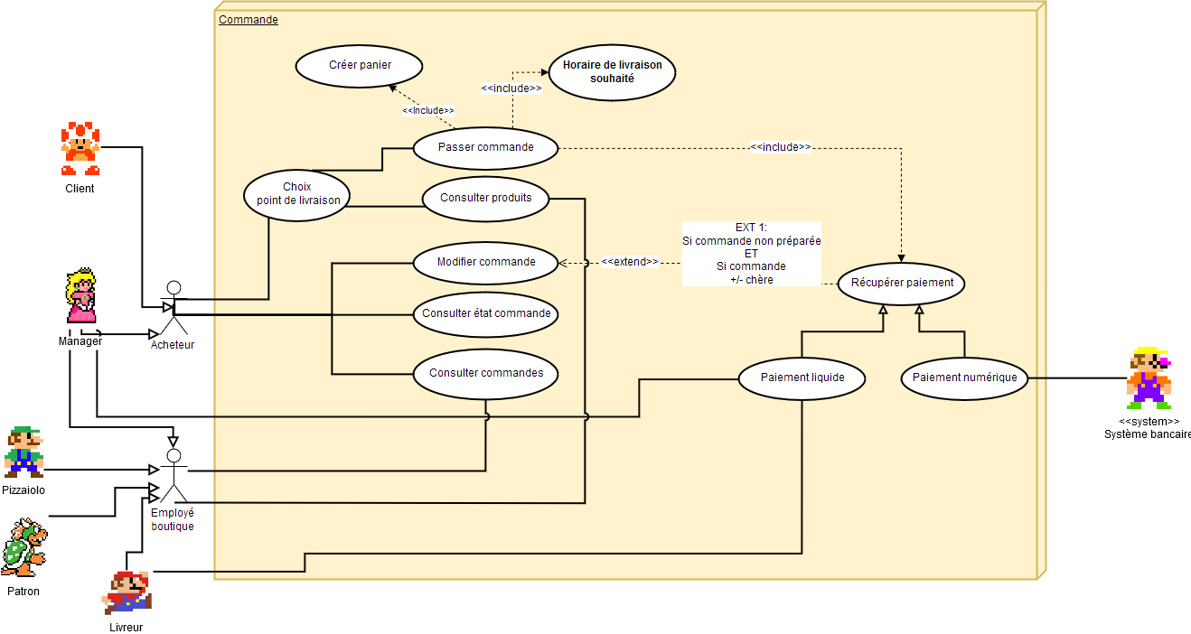
Rappel du contexte
Fonctionnel
Technique
Diagramme cas d’utilisation - commande

Slide 7
Rappel du contexte
Fonctionnel
Technique
Choix type paiement
Paiement
Via
Plateforme
sélectionnée
Client
Information
de livraison
Choix produit(s)
Constitution d’un panier
Paiement en ligne
Employé
Paiement à réception/sur place
Diagramme d’activité
vie d’une commande
Paiement ok
Notification pizzaiolo
Préparation
commande
Attente client au restaurant
Le client ne vient pas
Le client vient
Manager
Notification nouvelle
commande
Validation commande
Commande
prête
A emporter
Commande payée en ligne
Vérification paiement
Livreur
Paiement liquide ou numérique
Notification client
Commande impayée
En livraison
Paiement
Sur place
Livraison à l’adresse indiquée
Réception par le client
Livraison
Retour au restaurant
Paiement liquide
Adresse incorrecte
Adresse corrigée
Pas de réponse
Refus commande
Contact client

Slide 8
L’application
Rappel du contexte
Fonctionnel
Technique
Résumé
Application web utilisable sur plusieurs terminaux (adaptative/responsive) ;
Trois types d’acteurs : les clients, les employés et les acteurs externes ;
Trois paquetages principaux ;
La vie d’une commande est complexe.

Slide 9



Rappel du contexte
Fonctionnel
Technique
Solution technique
Plateforme
en tant que
Service
Hébergeur
Restaurant
Restaurant
Utilisateur

Slide 10



Rappel du contexte
Fonctionnel
Technique
Solution technique
Python
Développement rapide ;
Utilisation en accroissement ;
Notre expertise.
Django
Web Framework reconnu et maintenu ;
Utilisé par Pinterest, Instagram, Nasa ;
Développement rapide.

Slide 11



Rappel du contexte
Fonctionnel
Technique
Solution technique
MYSQL :
Communauté active ;
Développé et maintenu par Oracle.
HTML/CSS/JavaScript :
Technologies standards du web

Slide 12
Q&A

